Slide 1

ChuMuc
0338686180 – nguyenvanthochutsinivesoss15@gmail.com
Nguyễn Văn Thọ - BKDN
Tách Nền
+ Ctr Ship I : đảo vùng chọn
+ Ctrl Ship n : Tạo layer mới
+ Ctrl j : Tạo layer mới từ vùng đã chọn
+ Ctr delete và Atl delete để thay đổi màu

Slide 2


ChuMuc
0338686180 – nguyenvanthochutsinivesoss15@gmail.com
Nguyễn Văn Thọ - BKDN
Tách nền
Select and Mask

Slide 3
ChuMuc
0338686180 – nguyenvanthochutsinivesoss15@gmail.com
Nguyễn Văn Thọ - BKDN
Pen tool
Giữ ALT để di chuyển vector
Giữ phím cách để kéo cung tròn đi
Mỗi lần đều phải kéo vector ra trước rồi mới chọn thêm điểm
Sau đó chọn Selection hoặc phím tắt là Ctrl Enter

Slide 4
ChuMuc
0338686180 – nguyenvanthochutsinivesoss15@gmail.com
Nguyễn Văn Thọ - BKDN
Smart Obj
Ctrl T : phóng to thu nhỏ
Khi phóng to thu nhỏ thì ảnh bị vỡ
Phải convert thành smart Object

Slide 5
ChuMuc
0338686180 – nguyenvanthochutsinivesoss15@gmail.com
Nguyễn Văn Thọ - BKDN
Cài Đặt
Cắt người đưa vào trong hình tròn

Slide 6


ChuMuc
0338686180 – nguyenvanthochutsinivesoss15@gmail.com
Nguyễn Văn Thọ - BKDN
Layer Mart
+ Ctrt G : là tạo group
Chọn layer cần tạo mart
Click vào cái tạo mart
Màu trắng là nhìn thấy màu đen là không nhìn thấy
Chọn brush tool để xóa, hoặc các vùng chọn rồi cho nó màu đen
Thao tác là thao tác trên mặt nạ, nó là 1 layer nằm trên
Phải để màu đen bên dưới

Slide 7

ChuMuc
0338686180 – nguyenvanthochutsinivesoss15@gmail.com
Nguyễn Văn Thọ - BKDN
Vẽ hình
+ Cái bên trên là cầm kéo
+ cái bên dưới là khi chạm vô các góc nó sẽ hiện lên màu trắng và cầm kéo giãn đc
+ muốn tạo thêm điểm thì dùng Pen Tool để chấm vào

Slide 8
ChuMuc
0338686180 – nguyenvanthochutsinivesoss15@gmail.com
Nguyễn Văn Thọ - BKDN
Merge
Chọn nhiều layer
Rồi chọn merge nó sẽ trở thành 1

Slide 9
ChuMuc
0338686180 – nguyenvanthochutsinivesoss15@gmail.com
Nguyễn Văn Thọ - BKDN
AN

Slide 10

ChuMuc
0338686180 – nguyenvanthochutsinivesoss15@gmail.com
Nguyễn Văn Thọ - BKDN
Chuyển động 1
Chọn điểm đầu
Chọn điểm cuối và bấm insert key frame
Classsic twenn
Bấm vào 1 điểm ở giữa trong timeLine rồi chọn gia tốc
Ctrl Enter để chạy

Slide 11
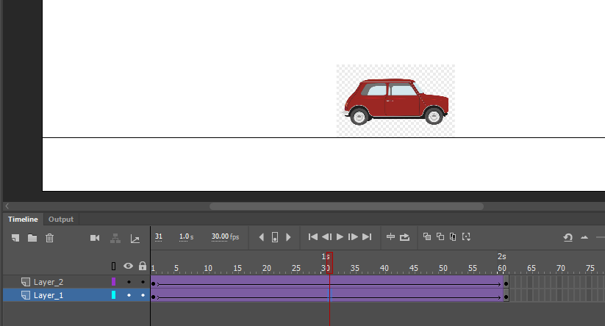
ChuMuc
0338686180 – nguyenvanthochutsinivesoss15@gmail.com
Nguyễn Văn Thọ - BKDN
Cài Đặt

Slide 12
ChuMuc
0338686180 – nguyenvanthochutsinivesoss15@gmail.com
Nguyễn Văn Thọ - BKDN
Cài Đặt
Bôi đen 2 frame của 2 layer rồi insert frame thì 2 layer sẽ duy trì cho đến frame đó

Slide 13

ChuMuc
0338686180 – nguyenvanthochutsinivesoss15@gmail.com
Nguyễn Văn Thọ - BKDN
Tách chữ ra nhiều layer
Chọn tất cả chữ
Chọn Breack apart
Quét chữ muốn chọn rồi Ctrl G nó lại
Chọn distribute to layer
Cứ bôi đen rồi kéo nó chạy đi kkk

Slide 14
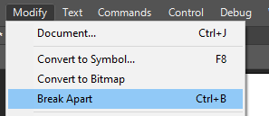
ChuMuc
0338686180 – nguyenvanthochutsinivesoss15@gmail.com
Nguyễn Văn Thọ - BKDN
Symbol
+ Muốn hình vẽ hay chữ có blur hay cái khác nữa thì nó phải là Symbol
Chon đối tượng
Ctrl B

Slide 15
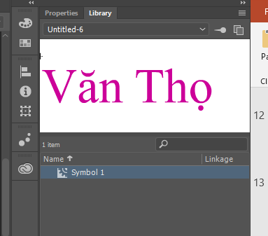
ChuMuc
0338686180 – nguyenvanthochutsinivesoss15@gmail.com
Nguyễn Văn Thọ - BKDN
Lúc làm
Kéo các ảnh vào Library
Rồi tạo layer làm

Slide 16
ChuMuc
0338686180 – nguyenvanthochutsinivesoss15@gmail.com
Nguyễn Văn Thọ - BKDN
Mặt nạ
profile video motion graphics
Tạo layer chuyể động
Tạo them 1 layer bên trên
Vẽ hình
Chọn layer bên trên rồi chọn layer mask
Layer bên dưới mà nằm trong vùng layer mask thì sẽ thấy

